Slide 1
Төгсөлтийн ажлын монгол нэр
Төгсөлтийн ажлын англи нэр
Бакалавр, магистрын төгсөлтийн ажил
Илтгэгч: Овог нэр бүтнээр бичнэ
Хөтөлбөр: Автоматжуулалтын систем (мэргэжил)
Удирдагч: Удирдагчийн цол зэрэг, овог нэр
Зөвлөх: Зөвлөхийн цол зэрэг, овог нэр
Шүүмжлэгч: Шүүмжлэгчийн цол зэрэг, овог нэр
Улаанбаатар хот 2026 он

Slide 2
Агуулга
Загвар ашиглах нь
Фонд, суулгах заавар
Нүүр хуудасны мэдээлэл
Гарчиг бичих нь
Үзүүлэнгийн хөл (footer) тохируулах
Үзүүлэнгийн текстэд тавих шаардлага
Зурагт тавих шаардлага
Агуулгад тавих шаардлага
Удиртгалын жишээ

Slide 3
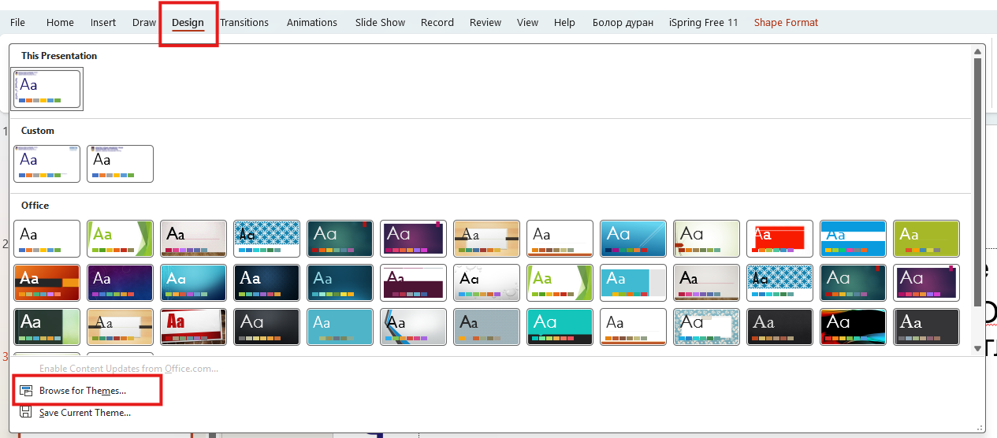
Загвар ашиглах нь - 1
Загварыг ашиглахдаа дээрх файлыг Оффисийн загварын сан дотор хадгалчихвал сүүлд дахин ашиглахад хялбар болгоно. Үүний тулд
  Blank шинэ ppt файл нээнэ.
  Desing цэс дотор загварын жагсаалт бий. Түүний баруун буланг дарж цэсийг буулгаад Browse for Themes … командыг сонгоно.

Slide 4
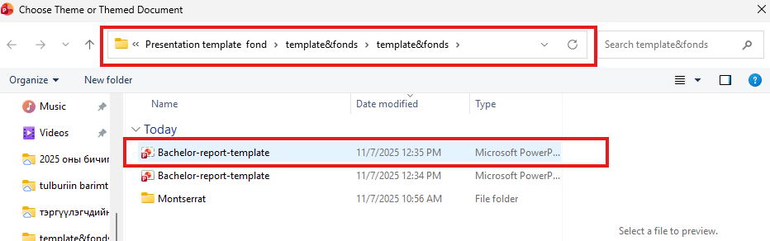
Загвар ашиглах нь - 2
Энэ загварыг хадгалсан замыг зааж өгнө.
Bachelor-report-template хэмээх ижил нэртэй
  Template өргөтгөлтэй
  Presentation өргөтгөлтэй хоёр файлын template файлыг нь сонгож Open дарна.

Slide 5
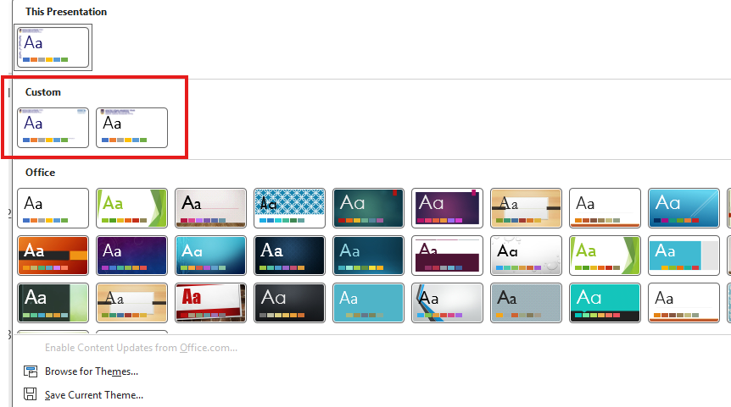
Загвар ашиглах нь - 3
Desing цэс дотор загварын жагсаалтыг дахин харвал доор харуулсан шиг жагсаалтад орсон харагдана.
Blank файлдаа энэ theme сонгоод хэрэглэхэд бэлэн болно.

Slide 6
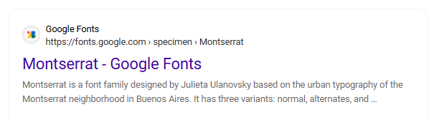
Фонд, суулгах заавар
Илтгэлийн энэ загварт хоёр төрлийн фонд ашигласан:
  Montserrat хэмээх Google фондыг үзүүлэнгийн нүүр хуудас дээрх мэдээлэл, бусад хуудасны гарчигт
  Arial фондыг үзүүлэнгийн гарчгаас бусад текс мэдээлэлд
Montserrat фондыг энэ загвартай хамт архивласан файлаас эсвэл Google Fond-оос татаж авч суулгана.
Фондоо суулгасны дараа энэхүү загвар файлаа дахин нээвэл автоматаар гарчиг зөв фондтой харагдана.

Slide 7
Нүүр хуудасны мэдээлэл
Нүүр хуудас дээрх мэдээлэл дараах форматтай байна. Үүнд
Төгсөлтийн ажлын монгол, англи нэрийг тус бүрдээ 1-2 мөрөнд багтааж бичнэ.
Хэрэв 2 мөрд багтахгүй бол фондын өндрийг зохих хэмжээгээр багасгаж болно.
Электроникийн инженерчлэл хөтөлбөр нь дотроо 2 мэргэшүүлэх чиглэлтэй учир () хаалтад хөтөлбөрийг бичнэ.
Робот ба хиймэл оюун ухаан хөтөлбөр мэргэжилтэйгээ ижил нэртэй учир () хаалтад давтаж бичихгүй.
Мэдээлэл | Фонд | Фондын өндөр | Фондын хэлбэр | Текстийн өнгө | Өнгөний код
Төгсөлтийн ажлын монгол нэр | Montserrat | 40pt | Bold | Хар хөх | #201B6D
Төгсөлтийн ажлын англи нэр | Montserrat | 24pt | Bold | Хар хөх | #201B6D
Бакалаврын төгсөлтийн ажил текст | Montserrat | 20pt | Regular | Хар хөх | #201B6D
Илтгэгч оюутны нэр, мэргэжил, удирдагчийн мэдээлэл | Montserrat | 20pt | Regular | Хар хөх | #201B6D

Slide 8
Гарчиг бичих нь
Үзүүлэнгийн нүүрнээс бусад хуудасны гарчиг нь 36pt өндөртэй Montserrat фондоор бичнэ.
Гарчиг #201B6D кодтой ХАР ХӨХ өнгөтэй, BOLD хэлбэртэй байна.
Хэрэв Montserrat фондыг суулгаагүй бол автоматаар Calibri фондтой болдог тул Montserrat фондыг заавал суулгах хэрэгтэй.
  Фондоо суулгасны дараа нээлттэй байгаа үзүүлэнгийн файлаа хаагаад дахин нээвэл гарчгийн фондыг автоматаар таньж Montserrat болгодог.
Бүх хуудасны гарчиг ШУТИС-ийн логог голлосон хуудас шилжихэд хөдлөхгүйгээр нэг байрлалтай байна.
Гарчгийн үг өгүүлбэрийг болбол нэг мөрөнд багтаах хэрэгтэй.

Slide 9
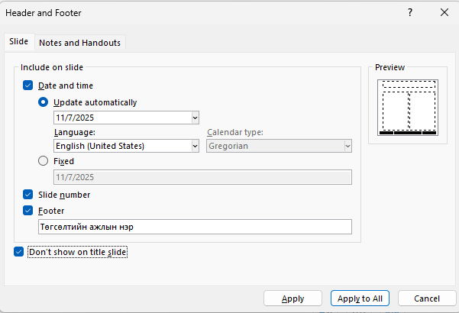
Үзүүлэнгийн хөл (footer) тохируулах
Нүүрнээс бусад бүх хуудас хөл (footer)-ний мэдээлэл харуулна. Харуулах мэдээлэл нь:
  огноо
  төгсөлтийн ажлын сэдэв монгол хэлээр
  хуудасны дугаар
Хөл (Footer) тохируулахдаа Insert -> Header and Footer командыг сонгоно.
Нээгдсэн цонхонд зурагт харуулснаар мэдээлэл оруулж Apply to All дарна.
Don’t show on title slide сонгосон байна.

Slide 10
Үзүүлэнгийн текстэд тавих шаардлага
Алдаагүй бичих
  Өгүүлбэрийн найруулга, гадаад үгийг галиглаж буулгах, залгавар, дагавар залгах үед ихэвчлэн алдаа гаргадаг тул анхаарах хэрэгтэй. Бүх хуудасны текстийг залхууралгүй SPELL CHECK программ хангамжаар шалга.
  Журамласан тольд ороогүй микроконтроллер, эмбэддэд гэх мэт мэргэжлийн үгийг нэг л янзаар бичих хэрэгтэй: микроконтроллер-микроконтроллёр, эмбэддэд-эмбеддед гэж хольж болохгүй.
  Бүх хуудасны үндсэн текстийн фонд ижил байх ёстой. Энэ загварт үндсэн текст Arial фонд ашигласан.
Хэн ярих вэ? хэн харуулах вэ?
  Илтгэгч нь чи өөрөө болохоос power-point биш. Слайд дээрх мэдээлэл нь чиний яриаг баяжуулах, сонсогчийн сонирхлыг татахаар зураг, схемээр баялаг байх ёстой. Слайдаа уншаад байж болохгүй.
  Нэг мөрөнд 6-8, нэг хуудсанд 30-с бага үг байлга.
  Бэлдсэн үзүүлэн чинь хүн бүрд уншигдахуйц байх ёстой. Бэлтгэсэн слайдуудаа цаасан дээр хэвлээд шалан дээр өрж тавь. Хэрвээ чи зогсоогоороо тэдгээрийг уншиж чадаж байвал хүн бүрд уншигдахуйцаар бэлдэж чадсан байна гэсэн үг.
Хөдөлгөөнт шилжилт (Animation)
  Хуудас хооронд шилжихэд болон хуудсан дээрх зураг, текст, хүснэгтэд хөдөлгөөн оруулж болно. Гэхдээ үргэлж давтагдах мушгирсан, орооцолдсон хөдөлгөөнт дүрслэл зарим үзэгчийн толгойг эргүүлж магадгүй гэдгийг санах хэрэгтэй.
  Сонсогчийн анхаарлыг илтгэлийн чухал хэсэгт татах зорилгоор дуу чимээ ашигладаг. Харуулах зүйлийн агуулгатай холбоогүй бол background дуу, чимээг олон давтан оруулах хэрэггүй. Байн байн дуугарах хэрэггүй чимээ ярианы хүчийг сулруулж, анхаарал сарниулна.

Slide 11

Зурагт тавих шаардлага
Талбайн ашиглалт
  Хуудасны талбайг аль болохоор ашигтай байлга. Том талбайн голд жижигхэн зураг далайд төөрсөн ганц завь шиг харагдана.
  Нэг хуудас дээр зураг, текст хоёулаа байгаа бол 50>50 зарчмыг баримтал. Зургийн хэмжээ талбайн 50%-аас багагүй хэсгийг хамарна. Текст нь 50%-аас ихгүй хэсэгт бичигдэнэ.
Зургийн чанар
  Бүтцийн схемийг зурахдаа сонирхолгүй дөрвөлжин болж өгвөл битгий хий. Дүрсэн доторх текст нь талбайн 2/3-оос багагүй байна.
  Мэдээлэл дамжих замыг дүрслэхэд сум хэрэглэнэ. Цуваа мэдээллийг дан сумаар → зэрэгцээ мэдээллийг давхар ➯ сумаар, утасгүй дамжуулалтыг аянган сумаар дүрсэлнэ.
  OFFICE-ийн VISIO зэрэг зургийн программ ашиглаж зур.
  Зурсан зургаа хадгалах, илтгэлдээ хуулж оруулж ирэхдээ Print-screen битгий ашигла.
Зураг-текстийн ялгарал
  Зураг текстийн өнгийг тод ялгаралтай байхад анхаар.
  Үзүүлэнгийн загвартай хорших өнгөөр зургаа зурвал сайн.

Slide 12
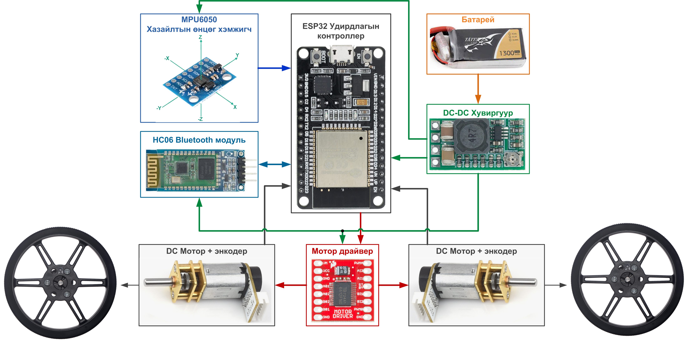
Бүтцийн схемийн жишээ зураг

Slide 13
Агуулгад тавих шаардлага
Төгсөлтийн ажлын тайлангийн илтгэл нь дараах бүтэцтэй байна. Үүнд:
  Агуулга. Илтгэлийнхээ ерөнхий бүтэц, хэлэлцэх асуудлуудыг дарааллын дагуу товч танилцуулна. Өөрөөр хэлбэл ямар дарааллаар ярих гэж байгааг бичнэ.
  Удиртгал. Судалгааны ажлын үндэслэлийг 3-4 өгүүлбэрт, ажлын зорилгыг 1-2 өгүүлбэрт багтаан бичнэ. Мөн дэвшүүлсэн зорилгод хүрэхийн тулд хэрэгжүүлсэн судалгааны зорилтуудыг дурдана. Үүнээс гадна судалгааны ажлын онолын, практик болон бусад ач холбогдолыг товч тайлбарлана.
  Судалгаа, судалгааны үр дүн. Судалгаа, хөгжүүлэлтийн ажлын хүрээнд өмнөх хийгдсэн судалгаа, холбоотой ямар сэдвээр судалгаа хийсэн тухайгаа 1-3 слайдад багтаан танилцуулна. Судалгааны үр дүнд гарсан үндсэн дүгнэлт, ололт амжилтыг тодорхой тусгана.
  Онол. Төсөлтэй зайлшгүй холбоотой онолын үндэс, томьёо, загвар эсвэл аргачлалыг тайлбарлана. Эсвэл өгөгдөл дамжуулах протокол, түүний онцлогийг энд ярина. Нэг сэдвийн онолыг 1-2 слайдад багтаана. “Онол” гэсэн гарчгийг тухайн судалгаанд нийцүүлэн “…-ын онол”, “… алгоритмын үндэс” гэх мэтээр өөрчилж хэрэглэж болно.

Slide 14
Агуулгад тавих шаардлага
Төгсөлтийн ажлын тайлангийн илтгэл нь дараах бүтэцтэй байна. Үүнд:
  Төсөл. Ямар асуудлыг ямар түвшинд шийдвэрлэж байгааг судалгаа болон онолын үндэслэлтэй уялдуулан тайлбарлана. Төслийн хэсгийн слайдын тоонд хязгаар байхгүй. Төсөлд дараах үндсэн мэдээллийг багтана. Үүнд:
    Төслийн шийдлийн ерөнхий бүтэц, ажиллагааны зарчим
    Ашигласан техник, программ хангамжийн шийдэл, тэдгээрийн сонголтын үндэслэл
    Алгоритм (шаардлагатай тохиолдолд математик загвар, тэгшитгэлүүдтэй хамт тайлбарлана).
    Зарчмын схем
    Чадлын тооцоо
    PCB болон 3D загвар, ажлын зураг
    Бүтээлч хэсэг. Хэрэв судалгааны ажил өргөн хүрээтэй бөгөөд түүний хүрээнд туршилтын жижиг загвар, прототип эсвэл нэмэлт бүтээлч шийдлийг боловсруулсан бол энэ хэсэгт танилцуулна.
    Туршилт, хэрэгжүүлэлтийн үр дүн. Төслийн хэрэгжилтийн явцад хийсэн туршилт, хэмжилтийн үр дүнг танилцуулж, системийн ажиллагаа, гүйцэтгэл, давуу болон сул талуудыг тайлбарлана.
  Дүгнэлт. Дүгнэлтийг товч, тодорхой байдлаар бичнэ. Хэт урт, сунжирсан өгүүлбэрээс зайлсхийж, гол үр дүнгүүдийг богино өгүүлбэрээр илэрхийлнэ. Слайд дээр товч дүгнэлт бичиж, илтгэлийн үеэр түүнийг дэлгэрүүлэн тайлбарлах зарчмыг баримтална.

Slide 15
Удиртгал
Сэдвийн үндэслэл
Монгол Улсын хувьд хөдөө орон нутагт утасгүй мэдрэгч сүлжээ, ухаалаг мал хяналт, байгаль орчны мониторинг зэрэг төслүүд идэвхтэй хэрэгжиж байгаа ч энерги хэмнэлттэй шийдэл дутагдалтай байна. Иймээс энерги хэмнэлттэй утасгүй холбооны протокол боловсруулах нь шинжлэх ухаан, практикийн шаардлагаас үүдэн энэхүү сэдвийг сонгон авлаа.
Судалгааны ажлын зорилго
Энэхүү дипломын ажлын гол зорилго нь IoT төхөөрөмжид зориулсан энерги хэмнэлттэй шинэ утасгүй холбооны протокол боловсруулах, симуляци болон бодит төхөөрөмж дээр хэрэгжүүлж, үр ашгийг баталгаажуулах юм.
Судалгааны ажлын зорилтууд
- Судалгааны ажлын зорилгыг хэрэгжүүлэхийн тулд дараах зорилтуудыг дэвшүүлэв. Үүнд:
- Судалгааны сэдэвтэй холбоотой онолын үндэс, өмнөх судалгааны ажлуудыг судлах.
- Судалгааны асуудлын математик загвар, системийн архитектур, эсвэл алгоритмын шийдлийг боловсруулах.
- Судалгаанд ашиглах програм хангамж, техник төхөөрөмж, туршилтын орчныг тодорхойлох.
- Системийн загварчлал, симуляци эсвэл туршилтын хэрэгжилтийг хийх.
- Туршилтын үр дүнг боловсруулж, харьцуулан дүн шинжилгээ хийх.
- Судалгааны үр дүнд үндэслэн дүгнэлт, санал боловсруулах.
Судалгааны ажлын ач холбогдол
Энэхүү дипломын ажлын үр дүн нь мэдээлэл, холбоо, электроникийн системийн ажиллагааг сайжруулах арга, шийдлийг санал болгох ач холбогдолтой.

Slide 16

  Анхаарал хандуулсан та бүхэнд талархал илэрхийлье

Slide 17
Судалгааны ажлын хүрээнд хийгдсэн эрдэм шинжилгээний бүтээлүүд

